Slide 1
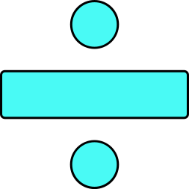



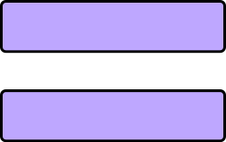



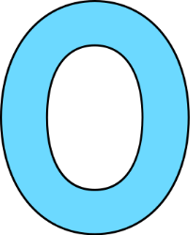
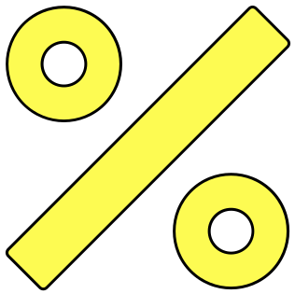
NHIỆT LIỆT CHÀO MỪNG
CÁC THẦY CÔ VÀ CÁC EM
ĐẾN VỚI TIẾT HỌC NGÀY HÔM NAY!

Slide 2
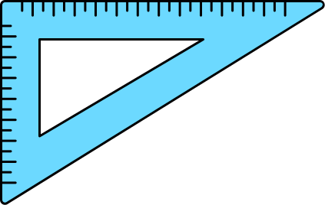
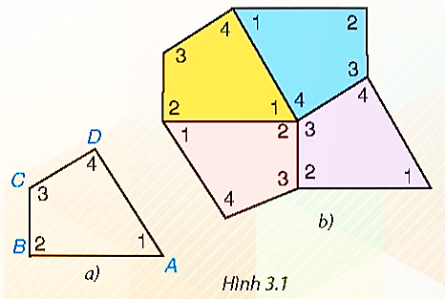
KHỞI ĐỘNG
Cắt bốn tứ giác như nhau bằng giấy rồi đánh số bốn góc của mỗi tứ giác như tứ giác ABCD trong Hình 3.1a. Ghép bốn tứ giác giấy đó để được hình như Hình 3.1b.
Em có thể ghép bốn tứ giác khít nhau
như vậy không?
- Em có nhận xét gì về bốn góc tại điểm chung của bốn tứ giác? Hãy cho biết tổng số đo của bốn góc đó.

Slide 3
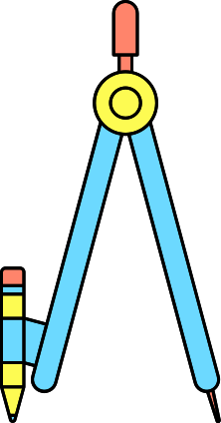
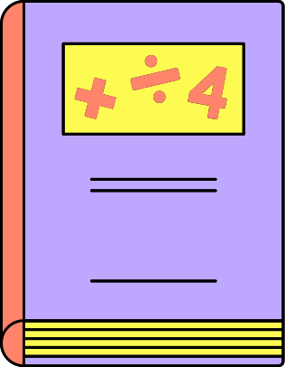
CHƯƠNG III. TỨ GIÁC
TIẾT 1 - BÀI 10. TỨ GIÁC

Slide 4
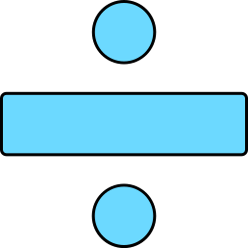
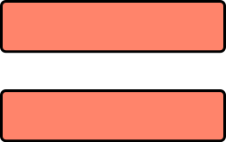

NỘI DUNG BÀI HỌC
I
II
III
Tứ giác lồi
1
Tổng các góc của một tứ giác
2

Slide 5

1. Tứ giác lồi
Tứ giác ABCD là hình gồm 4 đoạn thẳng AB, BC, CD, DA trong đó không có hai đoạn thẳng nào nằm trên cùng một đường thẳng.
Notes:
Trong tứ giác ABCD:
- Các điểm A, B, C, D là các đỉnh;
- Các đoạn thẳng AB, BC, CD, DA là các cạnh.

Slide 6

Trong tứ giác ABCD:
- Các điểm A, B, C, D là các đỉnh;
- Các đoạn thẳng AB, BC, CD, DA là các cạnh.

Slide 7
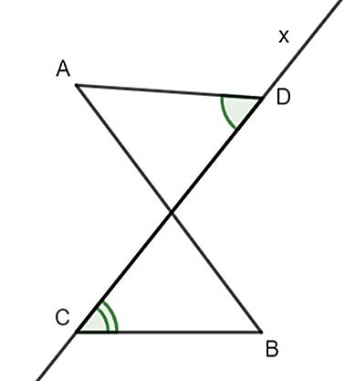
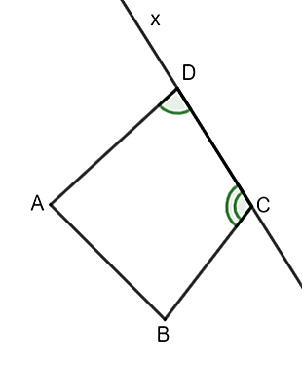
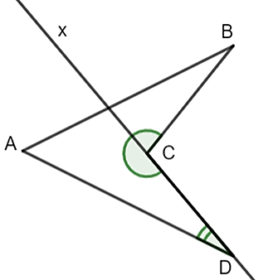
Tứ giác lồi là tứ giác mà hai đỉnh thuộc một cạnh bất kì luôn nằm về một phía của đường thẳng đi qua hai đỉnh còn lại.
Hình 3.2a
Hình 3.2b
Hình 3.2c
Notes:
Trong tứ giác lồi ABCD, các góc ABC, BCD, CDA và DAB gọi là các góc của tứ giác.
Kí hiệu đơn giản lần lượt là: $\hat{B}, \hat{C}, \hat{D}, \hat{A}$.

Slide 8
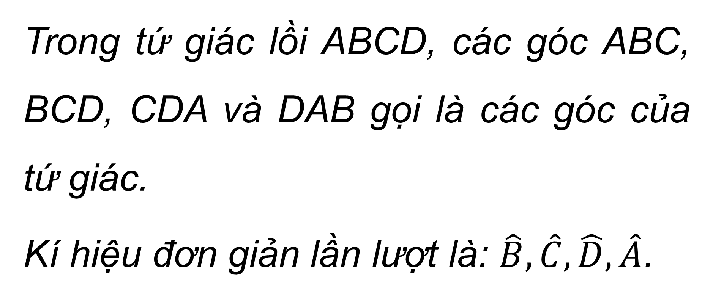
Tứ giác lồi là tứ giác mà hai đỉnh thuộc một cạnh bất kì luôn nằm về một phía của đường thẳng đi qua hai đỉnh còn lại.
Trong tứ giác lồi ABCD, các góc ABC, BCD, CDA và DAB gọi là các góc của tứ giác.
Kí hiệu đơn giản lần lượt là: $\hat{B}, \hat{C}, \hat{D}, \hat{A}$.
Hình 3.2a
Notes:
Trong tứ giác lồi ABCD, các góc ABC, BCD, CDA và DAB gọi là các góc của tứ giác.
Kí hiệu đơn giản lần lượt là: $\hat{B}, \hat{C}, \hat{D}, \hat{A}$.

Slide 9
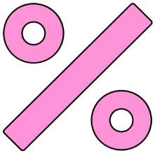


Chú ý
Khi nói đến tứ giác mà không chú thích gì thêm, ta hiểu đó là tứ giác lồi.
Tứ giác ABCD trong hình 3.2a còn được gọi tên là tứ giác BCDA, CDAB, DABC, ADCB, DCBA, CBAD, BADC.

Slide 10

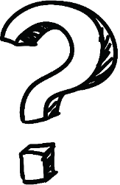
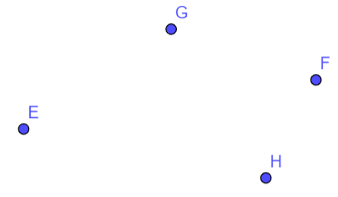
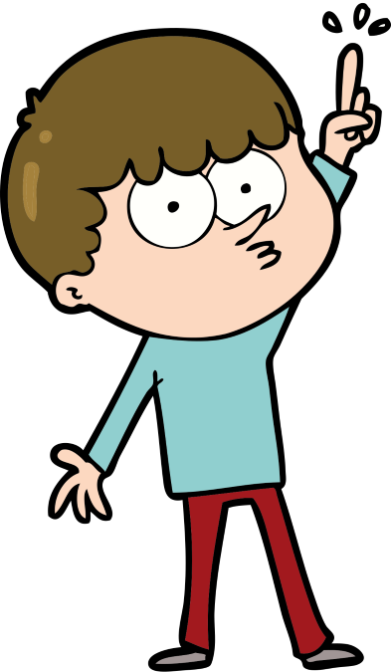

CÂU HỎI
Cho 4 điểm E, F, G, H. Kể tên một tứ giác có các đỉnh là bốn điểm đã cho.

Slide 11
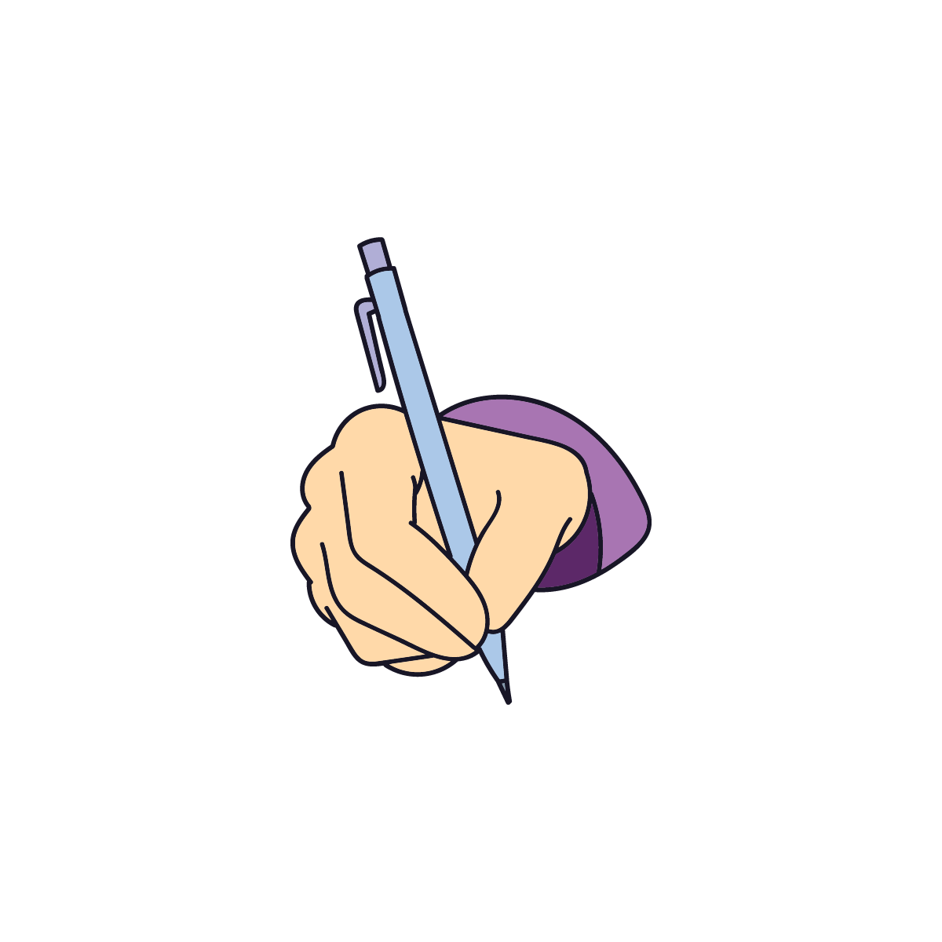
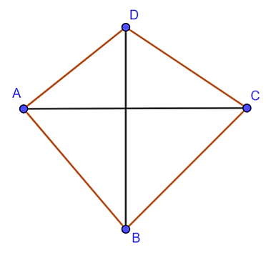
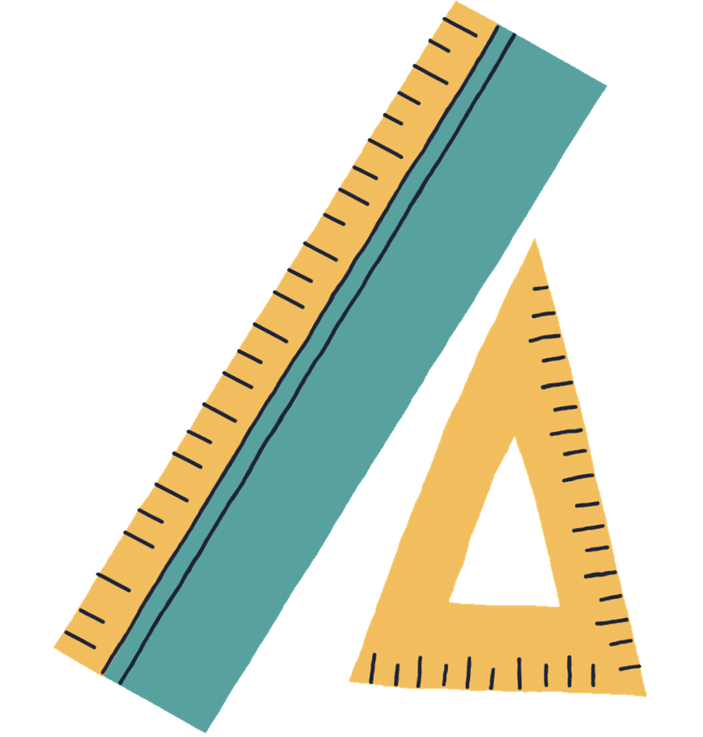

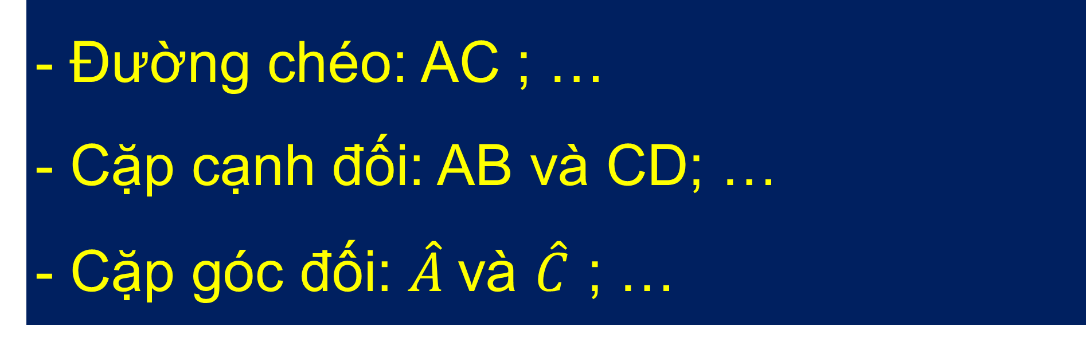
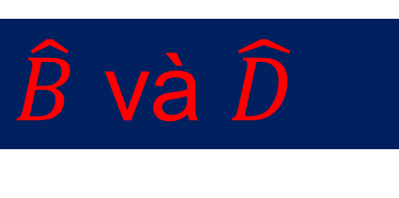
LUYỆN TẬP 1
Quan sát tứ giác ABCD trong Hình 3.4.
Hai đỉnh không cùng thuộc một cạnh gọi là hai đỉnh đối nhau. Đoạn thẳng nối hai đỉnh đối nhau là một đường chéo.
- Đường chéo: AC ; …
- Cặp cạnh đối: AB và CD; …
- Cặp góc đối: $\hat{A}$và $\hat{C}$ ; …
BD
AD và BC
$\hat{B}$ và $\hat{D}$
Notes:
Trong tứ giác hai đường chéo cắt nhau tại một điểm nằm giữa mỗi đường

Slide 12
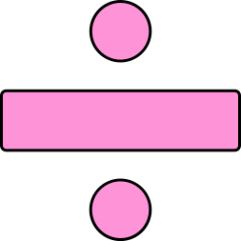


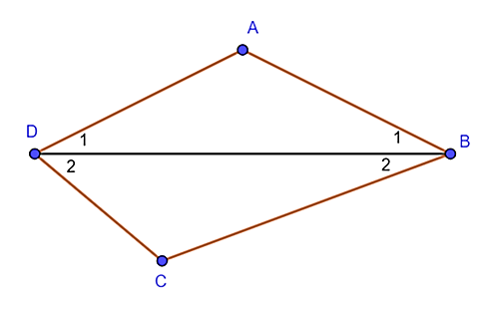

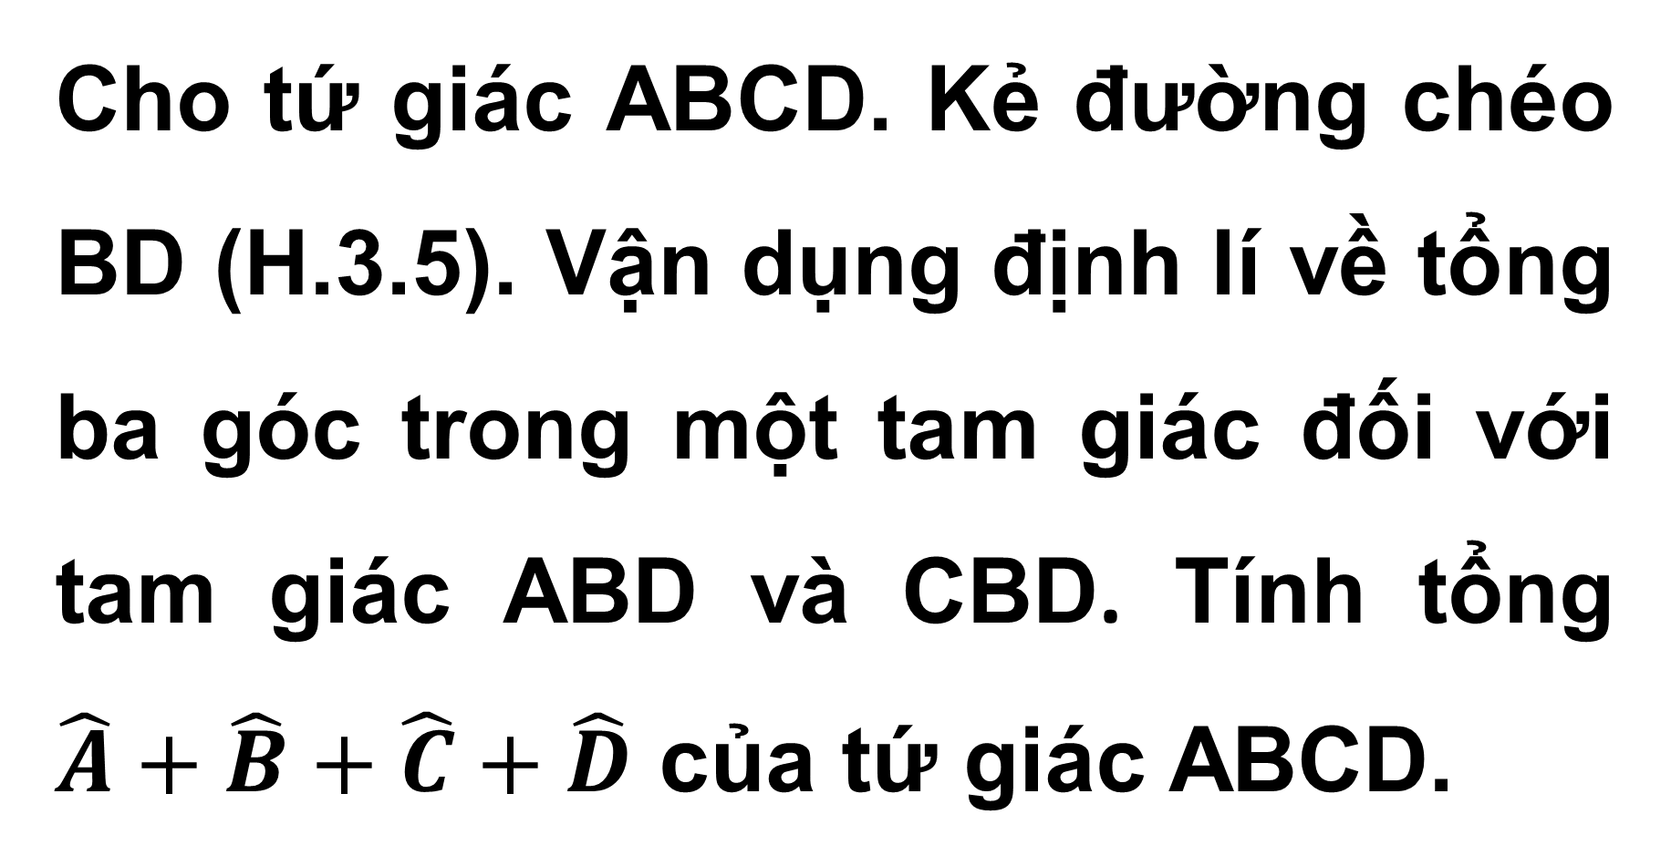
2. Tổng các góc của một tứ giác
HĐ:
Cho tứ giác ABCD. Kẻ đường chéo BD (H.3.5). Vận dụng định lí về tổng ba góc trong một tam giác đối với tam giác ABD và CBD. Tính tổng $\hat{A}+\hat{B}+\hat{C}+\hat{D}$ của tứ giác ABCD.

Slide 13
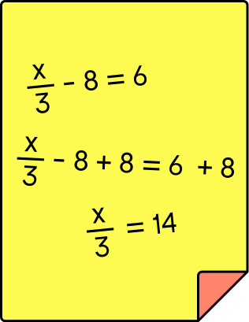
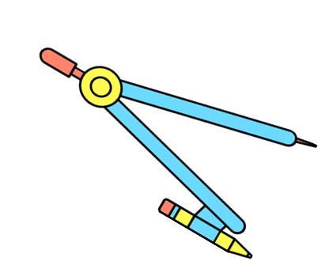

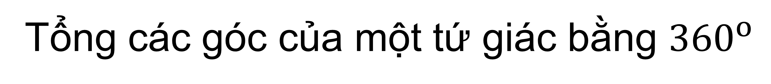
ĐỊNH LÍ:
Tổng các góc của một tứ giác bằng ${360}^{o}$

Slide 14
Bài tập:
Cho tứ giác ABCD như hình vẽ, hãy tính góc D.

Slide 15
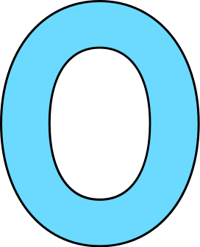
LUYỆN TẬP

Slide 16


BÀI TẬP TRẮC NGHIỆM
Câu 1. Hãy chọn câu sai:
Gọi tên tứ giác sau:
A. Tứ giác MNPQ
B. Tứ giác NQMP
C. Tứ giác PMQN
D. Tứ giác QMPN

Slide 17
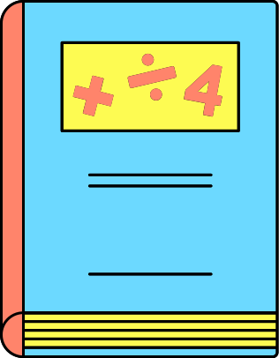
BÀI TẬP TRẮC NGHIỆM
Câu 2. Chọn đáp án đúng:
Các góc của tứ giác có thể là:
A. 4 góc nhọn
B. 4 góc tù
C. 4 góc vuông
D. 1 góc vuông, 3 góc nhọn

Slide 18
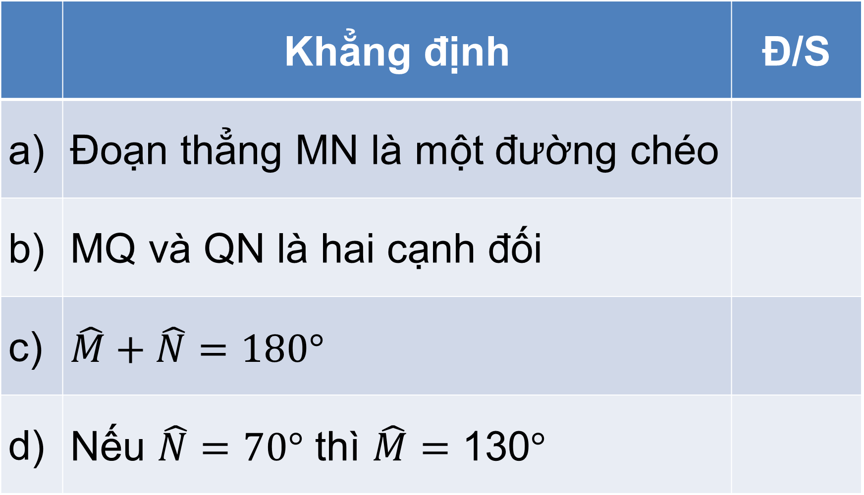
BÀI TẬP TRẮC NGHIỆM
Câu 3. Cho hình vẽ. Các khẳng định sau đúng hay sai?
 | Khẳng định | Đ/S
a) | Đoạn thẳng MN là một đường chéo
b) | MQ và QN là hai cạnh đối
c) | $$\hat{M}+\hat{N}=180°$$
d) | Nếu $\hat{N}=70°$ thì $\hat{M}=$ 130$°$
Đ
S
S
Đ

Slide 19
VẬN DỤNG

Slide 20
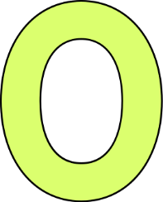

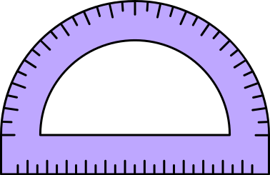
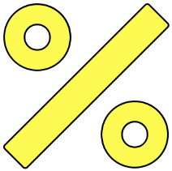
VẬN DỤNG
Giải bài toán mở đầu.

Slide 21
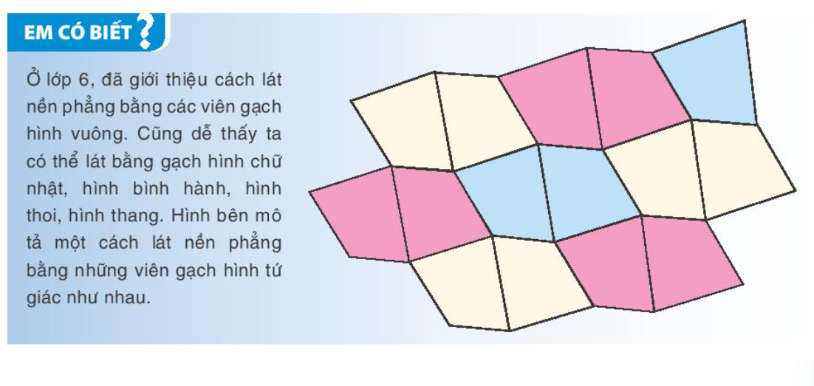
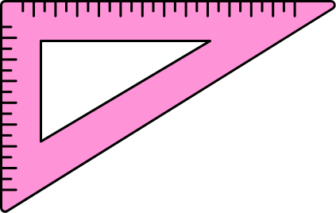
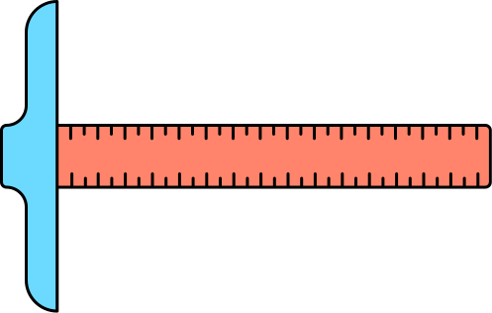

Slide 22
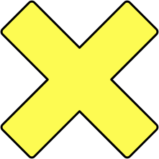

HƯỚNG DẪN VỀ NHÀ
Chuẩn bị trước
"Bài 11. Hình thang cân".
Ghi nhớ
kiến thức trong bài.
Làm các bài tập
3.1, 3.2 SGK/53

